Slide 1
Week 1 – Review
指導老師：陳奕中
實習助教：胥沛恩

Slide 2
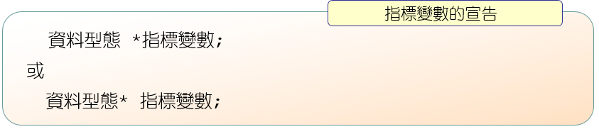
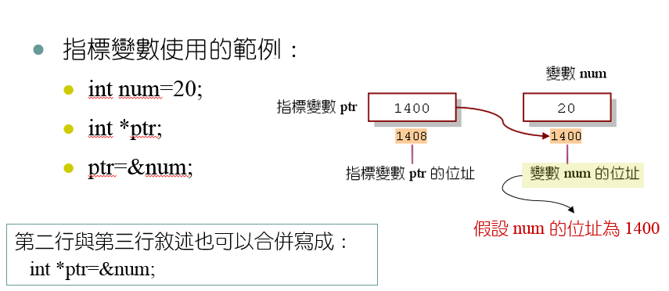
指標變數的宣告

Slide 3
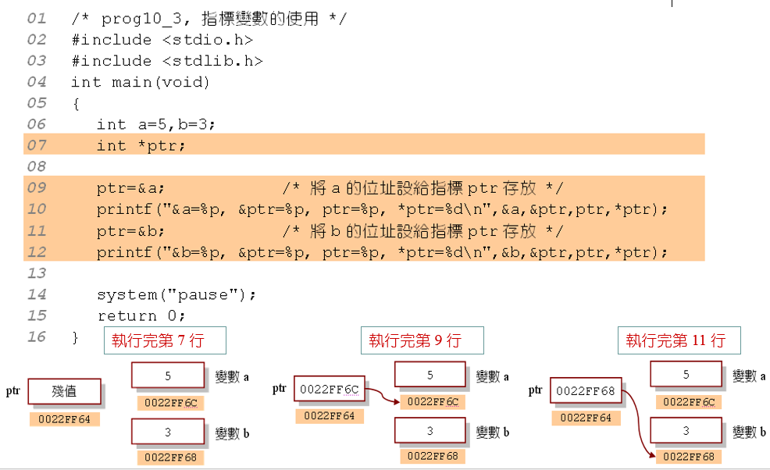
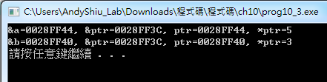
程式碼說明

Slide 4
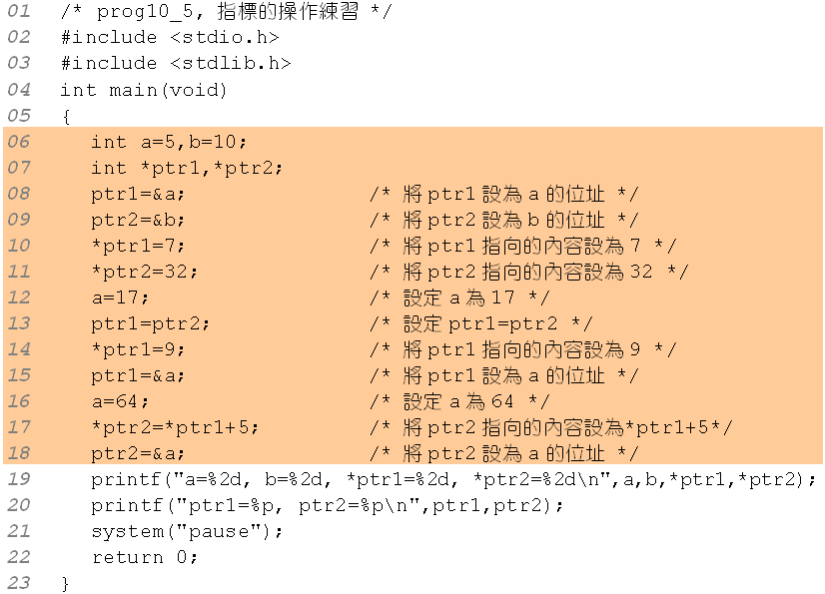
指標操作的練習
結果為何？

Slide 5
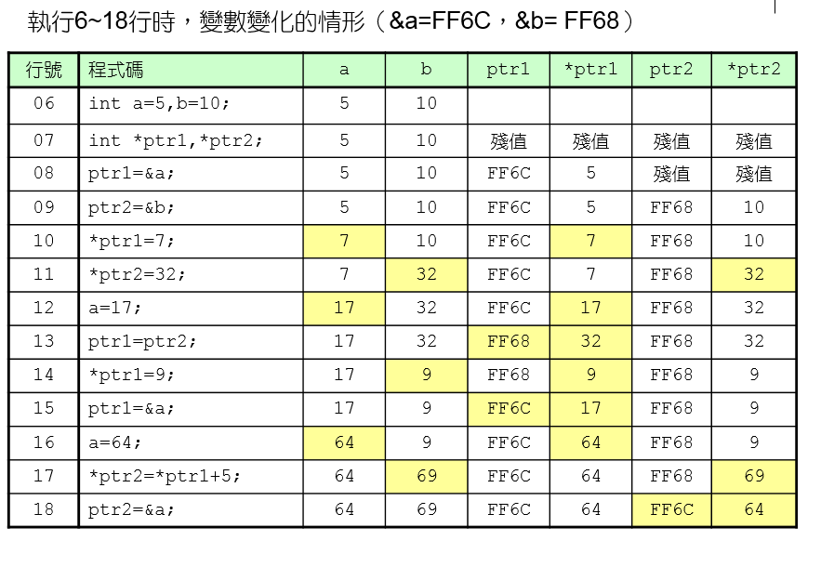
指標操作的練習

Slide 6
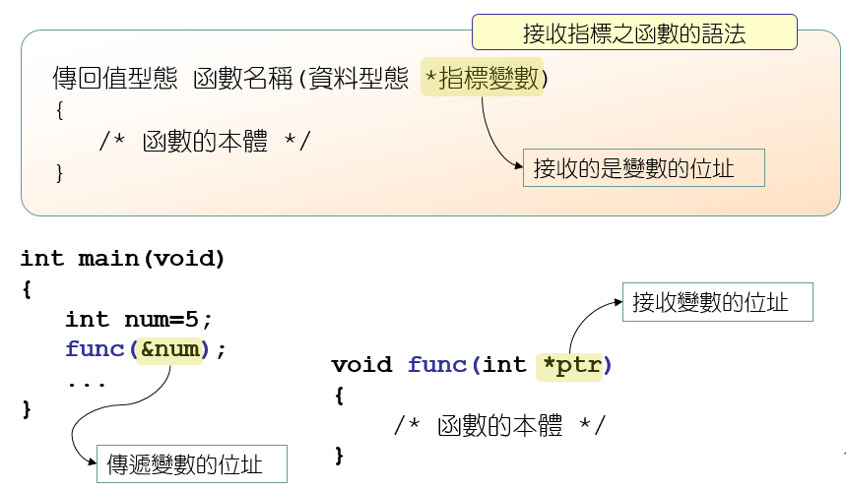
傳遞指標到函數
接收指標的函數

Slide 7
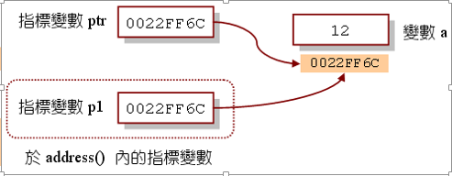
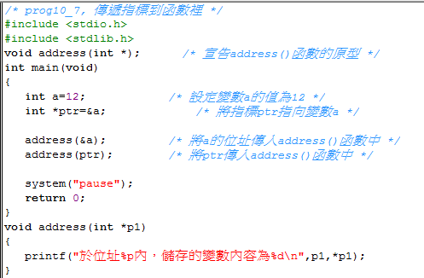
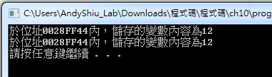
程式碼

Slide 8
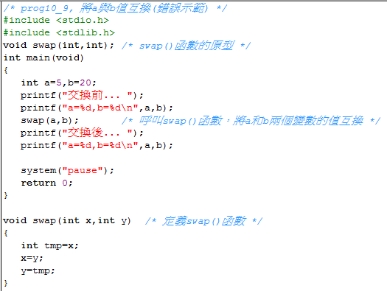
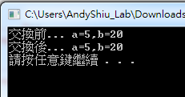
變數值的互換 (錯誤)

Slide 9
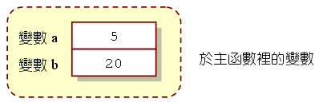
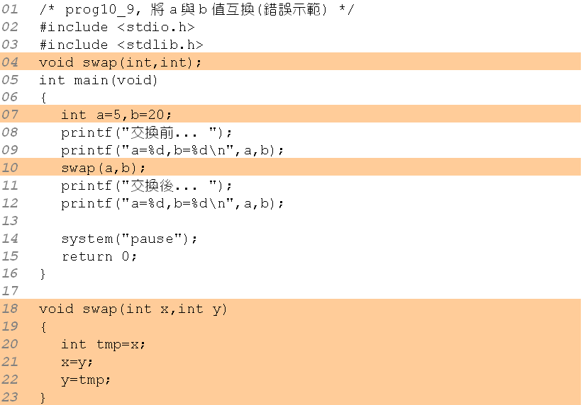
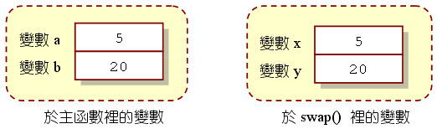
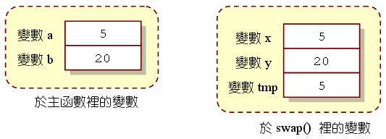
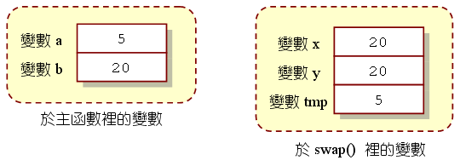
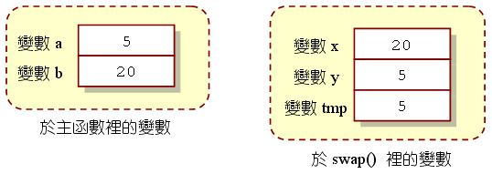
變數值的互換 (錯誤)

Slide 10
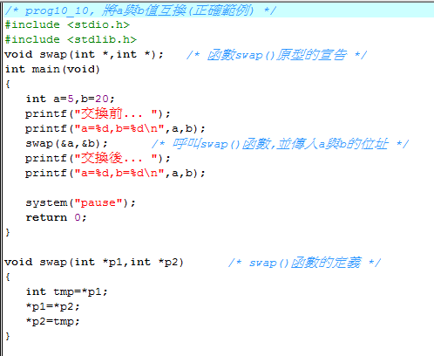
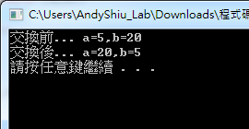
變數值的互換 (正確)

Slide 11
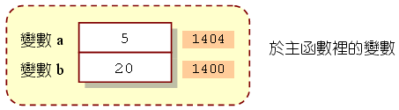
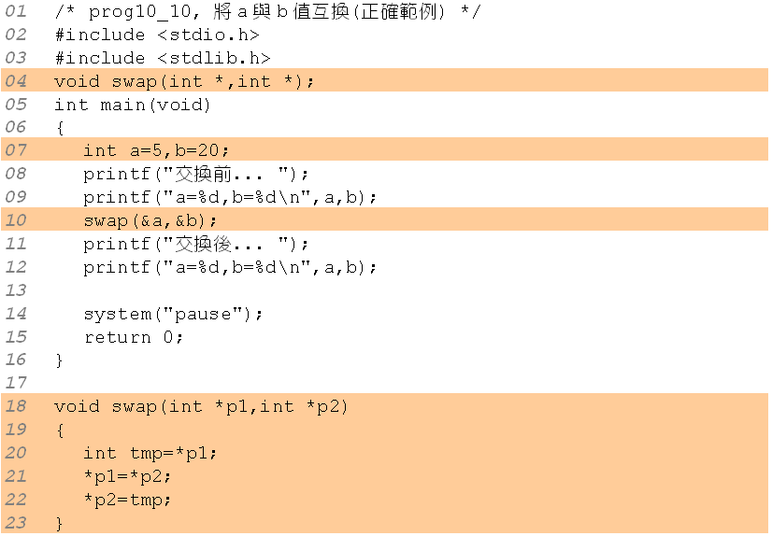
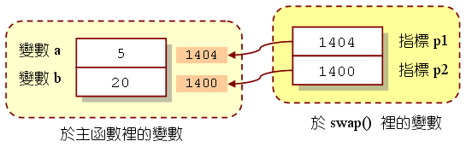
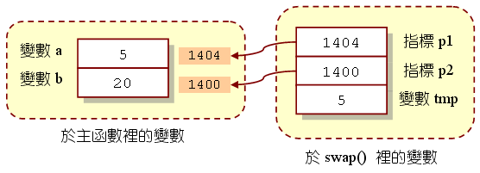
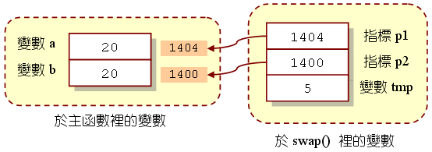
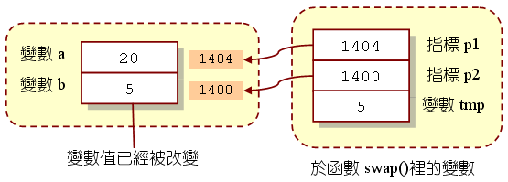
變數值的互換 (正確)

Slide 12
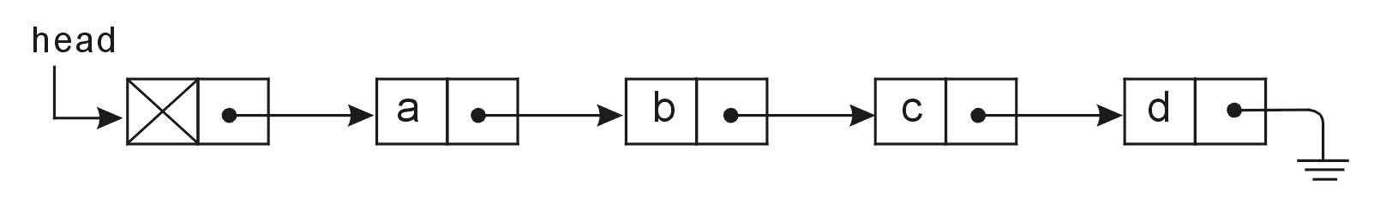
Linked List (鏈結串列)
何謂鏈結串列(Linked List)?
有次序排列之資料稱為串列(List)，如一年四季，數字 0~9。
鏈結串列各元素在記憶體之位置是不連續、隨機(Random)的。它是由動態記憶體分配節點(Node)串接而成。
陣列：
a | b | c | d | 殘值 | 殘值 | 殘值 | 殘值 | 殘值
鏈結串列：

Slide 13

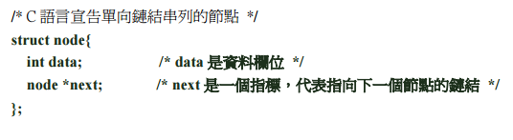
Node 節點
單向的鏈結串列，其節點至少包含：資料、鏈結(指向另一個節點)

Slide 14
單向鏈結串列
單向鏈結串列，即由一群節點，循單一方向串起的鏈結串列。
其中包含：一個指向該鏈結串列，起始節點的指標變數。

Slide 15
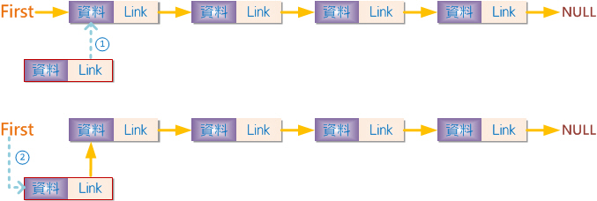
插入節點 – 前端插入
前端插入（insertFront)：將新節點插入到串列最前端，並取代首節點

Slide 16
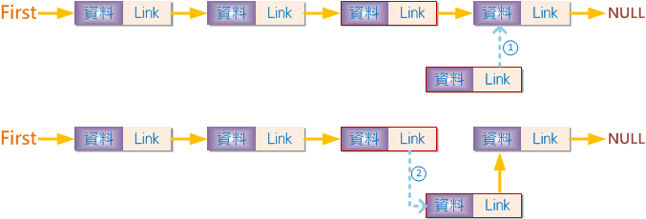
插入節點 – 中間插入
中間插入(insert)：將新節點插入到指定點後面

Slide 17
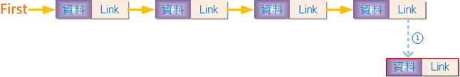
插入節點 – 尾端插入
尾端插入(append)：將新節點插入到串列最尾端

Slide 18
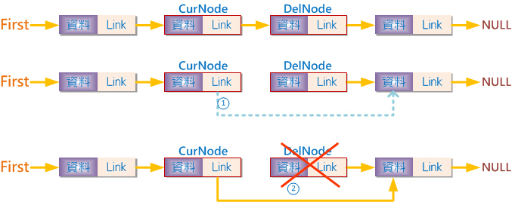
刪除節點
邏輯性移除(Logically Remove)：
將要刪除的Node指標斷掉，無法透過鏈結串列找到該Node
實際移除(Physically Delete)：
實際移除(Physically Delete)：要刪除的Node從記憶體中移除

Slide 19
Linked List 指向起始節點的指標
我們在使用Linked List時，一定會有一個指向該List起始Node的指標，且該指標永遠指向該List的起始Node。
Why?
因為我們必須要有一個指標變數，告訴我們這個鏈結串列在哪裡；試想，若我們沒有這個指向鏈結串列起使節點的指標，我們要如何使用該鏈結串列？
故該指向起始節點的指標就代表了整個鏈結串列。

Slide 20
Linked List 指向起始節點的指標
所以我們會發現，在與有關鏈結串列操作的函式中，都會傳入這個指向起始節點的指標，其目的就是為了要告訴該函式，這個鏈結串列在哪裡。
所以在應用上，這個指向起始節點的指標永遠只會指向起始位置。

Slide 21
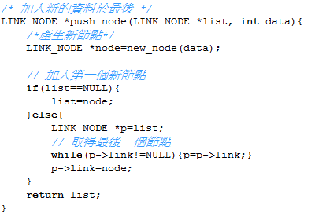
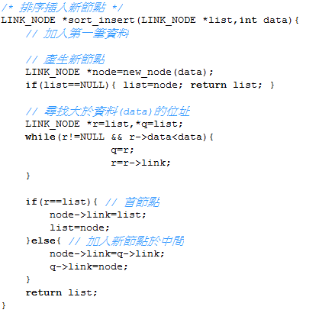
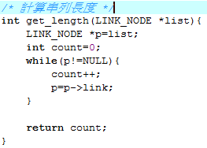
Linked List 指向起始節點的指標

Slide 22
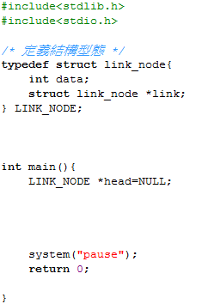
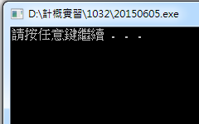
Linked List

Slide 23
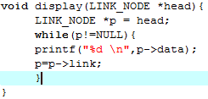
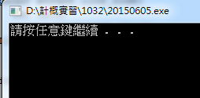
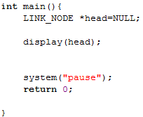
Linked List – 印出所有節點
為什麼沒有印出任何東西？

Slide 24
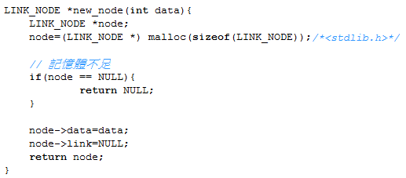
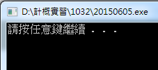
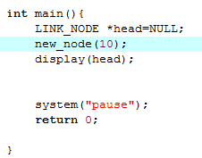
Linked List – 新增節點
為什麼還是沒有印出任何東西？

Slide 25
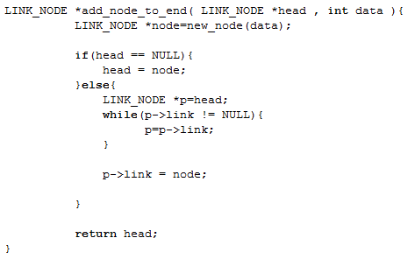
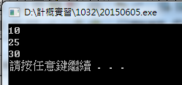
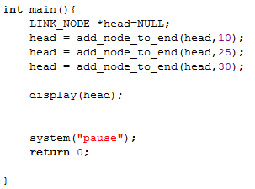
Linked List – 新增節點，並且加入到List的尾巴

Slide 26
試試看！
試著寫一個計算List長度的函式 int get_length( )。

Slide 27
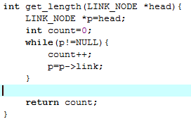
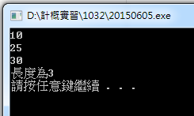
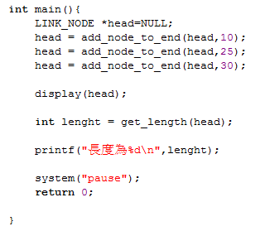
Linked List – 計算List長度

Slide 28
練習(一)
替這個程式增加一個函式
LINK_NODE *search_with_index(LINK_NODE *head , int index)，傳入 該鏈結串列的起始位址與欲查詢節點的索引數，則此函數會回傳該索引數的節點。
若傳入的索引數大於該鏈結串列的大小，請回傳NULL值。

Slide 29
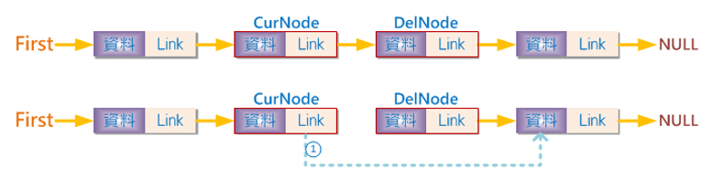
練習(二)
替這個程式增加一個函式
LINK_NODE *remove_with_index(LINK_NODE *head , int index)，傳入 該鏈結串列的起始位址與欲刪除節點的索引數，則此函數會回傳刪除後的串列起始位址。
若傳入的索引數大於該鏈結串列的大小，請印出錯誤訊息。

Slide 30
練習(三)
替這個程式增加一個函式
LINK_NODE *update_with_index(LINK_NODE *head , int index,int update_data)，傳入 該鏈結串列的起始位址、欲修改節點的索引數與欲修改的值，則此函數會回傳修改後的串列起始位址。
若傳入的索引數大於該鏈結串列的大小，請印出錯誤訊息。

